Slide 1

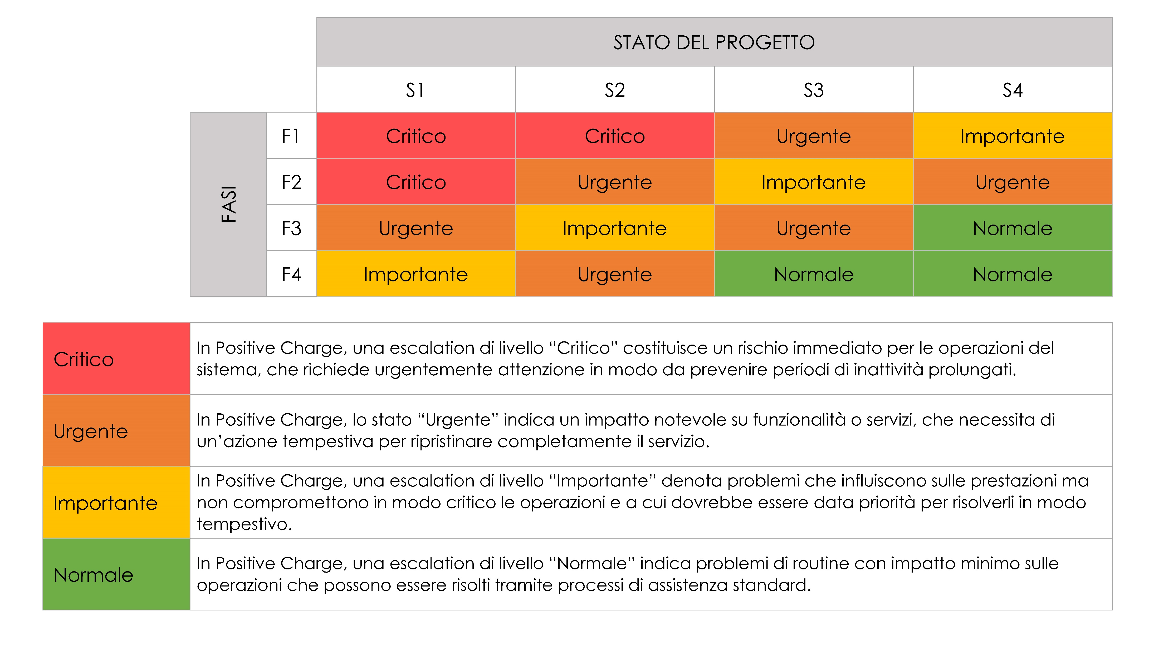
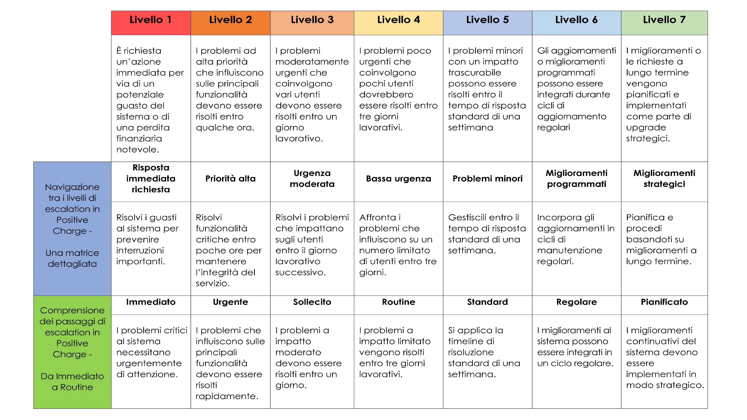
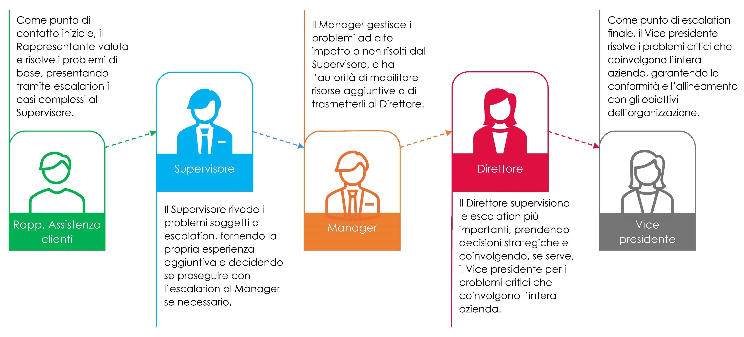
Modello di matrice per escalation semplice
Quando utilizzare questo modello:
utilizza questo modello per progetti semplici e su scala ridotta quando è necessario documentare un percorso di escalation chiaro e facile da seguire.
Caratteristiche importanti del modello:
questo modello include uno spazio per documentare il livello di gravità di ogni problema del progetto o individuale (Critico, Urgente, Importante o Normale). Puoi anche utilizzare questo modello per documentare la fase e il flusso di lavoro di escalation specifico.

Slide 2
Matrice per escalation semplice
Puoi modificare questo testo, personalizzarlo con i dettagli del processo di escalation e cambiare il carattere o stile.
 |  | STATO DEL PROGETTO
 |  | S1 | S2 | S3 | S4
FASI | F1 | Critico | Critico | Urgente | Importante
 | F2 | Critico | Urgente | Importante | Urgente
 | F3 | Urgente | Importante | Urgente | Normale
 | F4 | Importante | Urgente | Normale | Normale
Critico
Urgente
Importante
Normale

Slide 3
Matrice per escalation semplice
Puoi modificare questo testo, personalizzarlo con i dettagli del processo di escalation e cambiare il carattere o stile.
 | Livello 1 | Livello 2 | Livello 3 | Livello 4 | Livello 5 | Livello 6 | Livello 7
 | È richiesta un’azione immediata per via di un potenziale guasto del sistema o di una perdita finanziaria notevole. | I problemi ad alta priorità che influiscono sulle principali funzionalità devono essere risolti entro qualche ora. | I problemi moderatamente urgenti che coinvolgono vari utenti devono essere risolti entro un giorno lavorativo. | I problemi poco urgenti che coinvolgono pochi utenti dovrebbero essere risolti entro tre giorni lavorativi. | I problemi minori con un impatto trascurabile possono essere risolti entro il tempo di risposta standard di una settimana | Gli aggiornamenti o miglioramenti programmati possono essere integrati durante cicli di aggiornamento regolari | I miglioramenti o le richieste a lungo termine vengono pianificati e implementati come parte di upgrade strategici.
Testo di esempio | Risposta immediata richiesta | Priorità alta | Urgenza moderata | Bassa urgenza | Problemi minori | Miglioramenti programmati | Miglioramenti strategici
Testo di esempio | Immediato | Urgente | Sollecito | Routine | Standard | Regolare | Pianificato

Slide 4





Matrice per escalation semplice
Puoi modificare questo testo, personalizzarlo con i dettagli del processo di escalation e cambiare il carattere o stile.
Testo di esempio
Testo di esempio
Testo di esempio
Supervisore
Direttore
Testo di esempio
Testo di esempio
Rappresentante dell’Assistenza clienti
Manager
Vice presidente

Slide 5
DICHIARAZIONE DI NON RESPONSABILITÀ Qualsiasi articolo, modello o informazione è fornito da Smartsheet sul sito web solo come riferimento. Pur adoperandoci per mantenere le informazioni aggiornate e corrette, non offriamo alcuna garanzia o dichiarazione di alcun tipo, esplicita o implicita, relativamente alla completezza, l’accuratezza, l’affidabilità, l’idoneità o la disponibilità rispetto al sito web o le informazioni, gli articoli, i modelli o della relativa grafica contenuti nel sito. Qualsiasi affidamento si faccia su tali informazioni è pertanto strettamente a proprio rischio.

